Slide 1
L’après PIC : Partager les pratiques et construire un socle commun
Une série de webinaires portée par la DREETS PACA en 2023 à l’intention des acteurs de l’emploi et de la formation SPE, des opérateurs de l’État, lauréats, entreprises collectivités...
Webinaire 1 :
Remobiliser les publics éloignés de la formation et du travail
Le jeudi 9 novembre 2023 de 14h00 à 15h30

Slide 2
.
Quelques règles
Nous vous invitons à garder vos micros coupés durant les présentations afin d’éviter les interférences
En revanche, vous pourrez réagir sur le chat
Nous avons prévu un temps d'échange où nous relèverons vos réactions et nous vous donnerons la parole dans la quatrième partie Témoignages et échanges
Lors de ce temps d’échange, nous vous demanderons de lever la main
Si vous rencontrez des problématiques techniques, vous pouvez interpeller sur le chat ma collègue Cherine DE BRUXELLES ou l’appeler par téléphone

Slide 3
.
Au programme
Introduction
Rappel des objectifs du PIC. L’après PIC ?
Interventions
Témoignages et échanges

Slide 4
.
Introduction

Slide 5
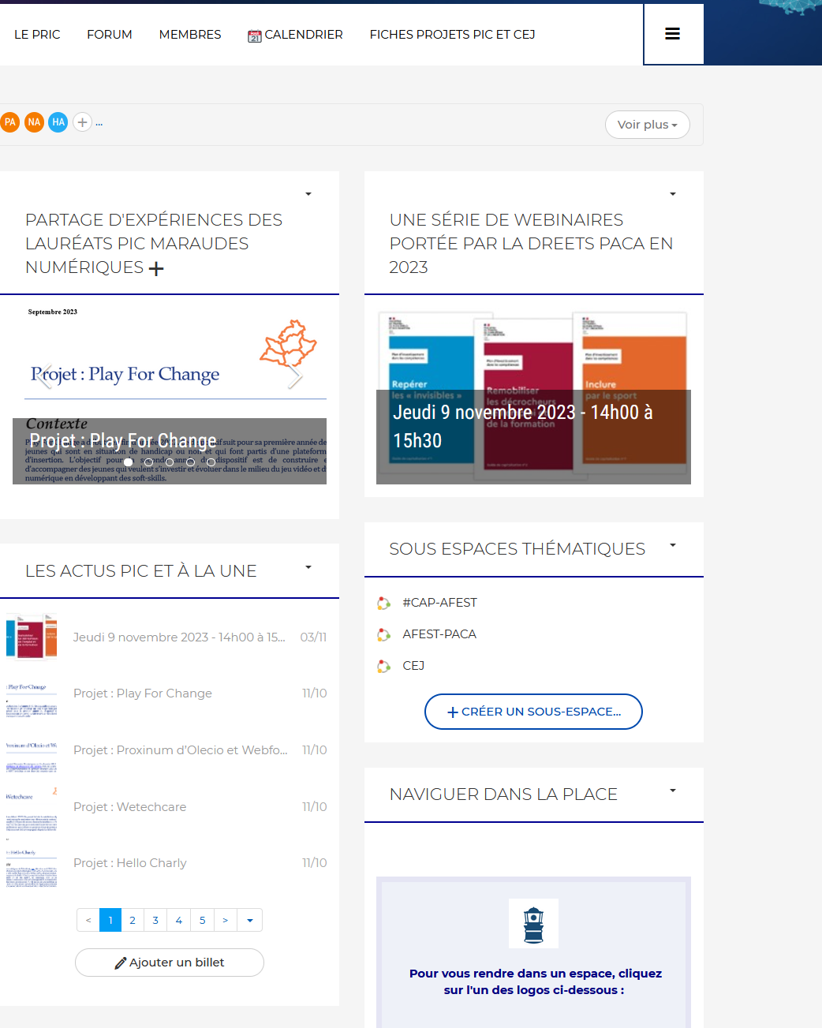
.
Introduction
Plateforme LA PLACE
La PLACE est une plateforme développée par la DGEFP, à l'initiative du Haut-commissariat aux compétences.
La communauté PIC-PRIC Provence-Alpes-Côte d'Azur est pilotée par la DREETS et par Pôle Emploi.
-> On y retrouve de l'information sur les dispositifs, les appels à projets, les lauréats, les outils de communication, la cartographie des projets et des actions.
-> Vous pouvez y communiquer les éléments concernant vos projets, vos actions, vos événements dans la rubrique actualités, dans le forum ou dans l'agenda.
-> Vous pouvez aussi disposer d'espaces de travail collaboratifs pour les communautés qui souhaitent partager des documents et des éléments en mode projet.
Inscrivez-vous sur la plateforme LA PLACE si ce n’est pas le cas déjà !

Slide 6
.
Les communautés apprenantes
Groupes de travail
Porteurs de projet
Les réflexions
Les bonnes pratiques
Construire ensemble des pistes d’action
Proposer des solutions sur des problématiques observées

Slide 7
.
Les travaux de capitalisation d’innovation réalisés dans le cadre du PIC et du PRIC
Sur la plateforme LA PLACE, de nombreux travaux de capitalisation d’innovation ont été menés depuis le lancement du Plan d'Investissement dans les Compétences.
Les rendez-vous des communautés apprenantes
Les sessions ouvertes organisées au sein de LA PLACE
L’observatoire du PRIC
La réalisation du book des innovations

Slide 8
.
Table ronde
Vous pourrez assister aux échanges avec :
-Fabienne HOFFMEYER, chargée de mission emploi formation du plan d'investissement dans les compétences à la DREETS.
-Anne DE BLIGNIERES-LEGERAUD, experte en charge de la mission de capitalisation PIC PACA.
-Elise CROVELLA, rédactrice des guides de capitalisation Guide 1 : Repérer les « invisibles », Guide 2 : Remobiliser les décrocheurs de l’emploi et de la formation et Guide 7 : Inclure par le sport », Consultante associée à Itinere Conseil.

Slide 9
.
Rappel des objectifs du PIC. L’après PIC ?

Slide 10
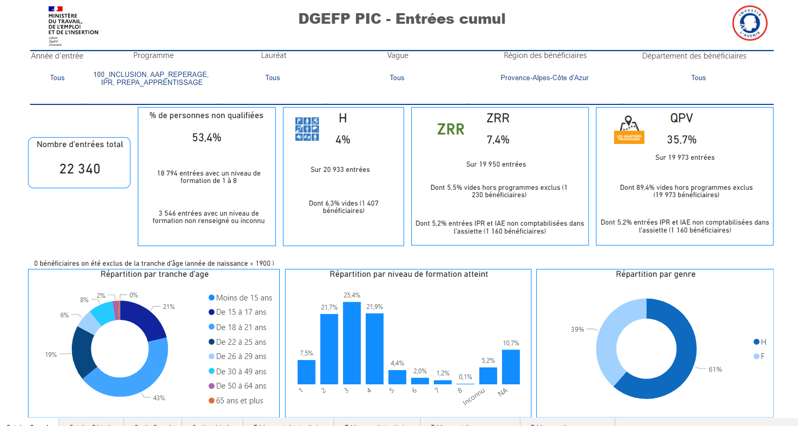

Slide 11
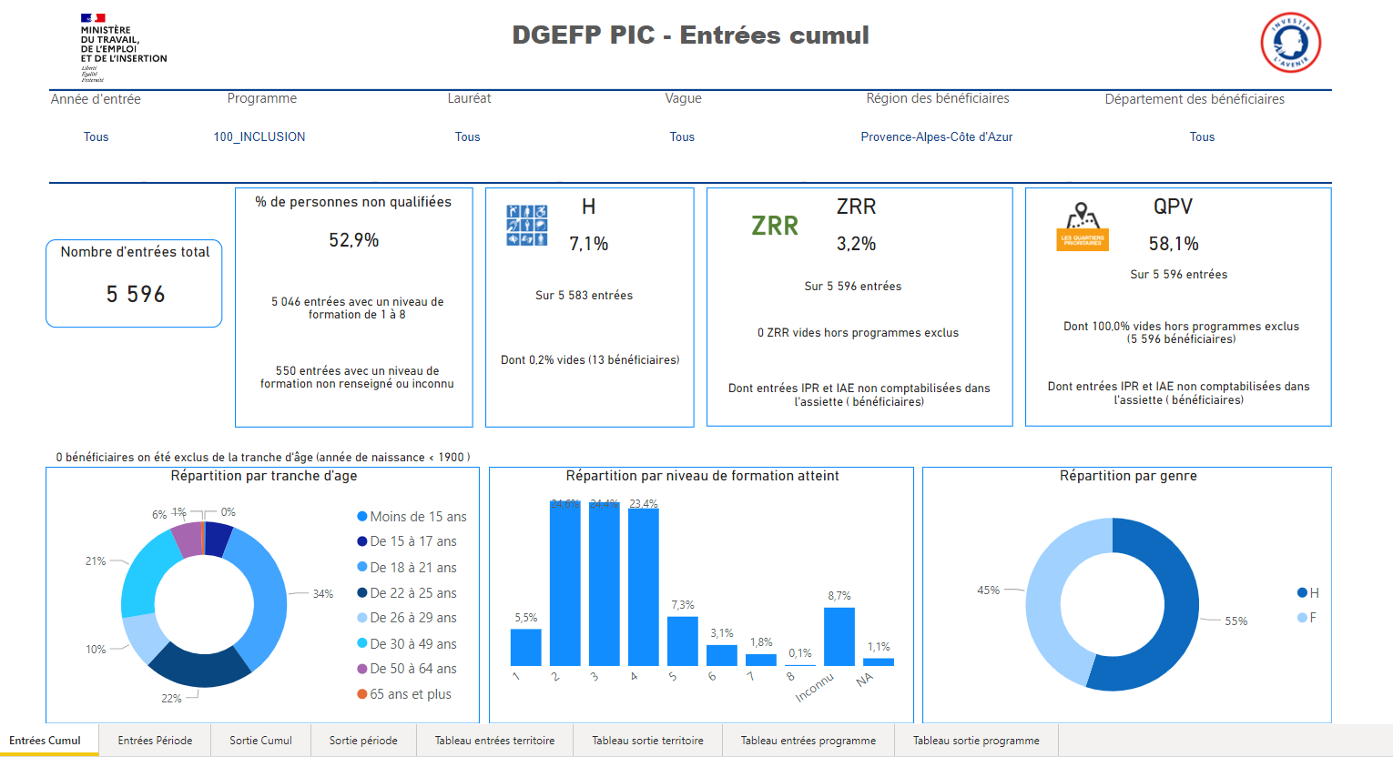
100% INCLUSION

Slide 12
.
.
Interventions

Slide 13
.
.
Témoignages et échanges

Slide 14
.
Prochains webinaires
Les prochains webinaires
Webinaire 2, le jeudi 23 novembre 2023 de 10h à 11h30 : Reconnaître les compétences et construire des parcours sans rupture
Webinaire 3, le mardi 12 décembre 2023 matin ou après-midi à définir : Mobiliser les entreprises vers de nouvelles formes de recrutement, faire une nouvelle place aux « bénéficiaires »

Slide 15
L’après PIC : Partager les pratiques et construire un socle commun
Une série de webinaires portée par la DREETS PACA en 2023 à l’intention des acteurs de l’emploi et de la formation SPE, des opérateurs de l’État, lauréats, entreprises collectivités...
Nous vous remercions d’avoir assisté à ce webinaire !

